Slide 1

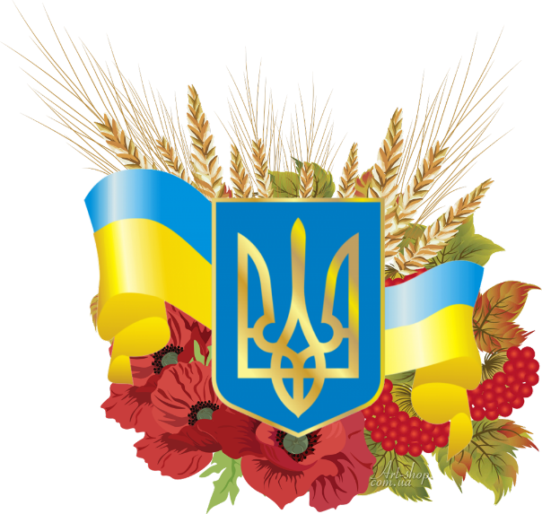
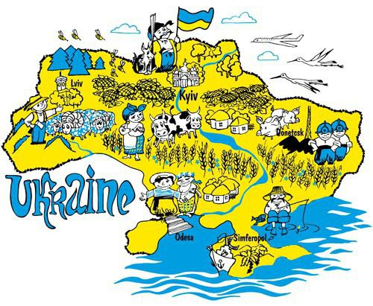


Інтерактивна вікторина
«Чи знаєш ти Україну?

Slide 2

Мета: сформувати основні поняття про народ, націю, суспільство, державу:
почуття поваги та гордості до рідного краю, народу, мови;
відчуття себе громадянином України, шанування державних символів, Конституції України;
любові до культури свого народу, його традицій, звичаїв і обрядів;
розуміння правил взаємодії людей у колективі, суспільстві та безконфліктність їх спілкування, толерантного ставлення до представників інших національностей, шанобливого ставлення до їх культури, релігій, традицій.

Slide 3

Добрий день. Усміхніться один одному, подумки побажайте успіхів на цілий день. Для того, щоб впоратися з завданнями, будьте старанними і слухняними.
«Щоб дійти до мети, треба перш за все йти».
Оноре де Бальзак

Slide 4
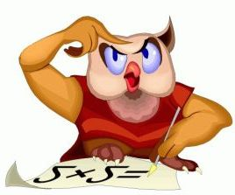


Вікторина
Біологія
Географія
Математика
Мовознавство
Література
Етнографія
Мистецтво

Slide 5
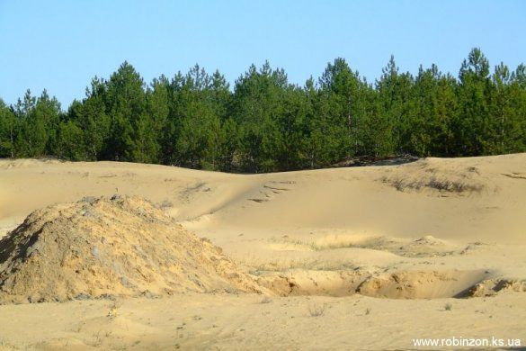
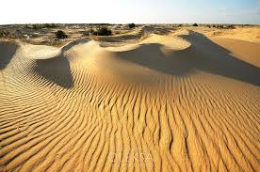
В Україні існує справжня «Сахара». Вкажіть розташування цього поняття.
1
Географія
Олешківські піски часто називають українською "Сахарою". Площа пісків, які розкинулися на території кількох районів Херсонської області, становить понад 160 тисяч гектарів, що робить їх найбільшою пустелею Європи. Олешківські піски добре видно з космосу

Slide 6
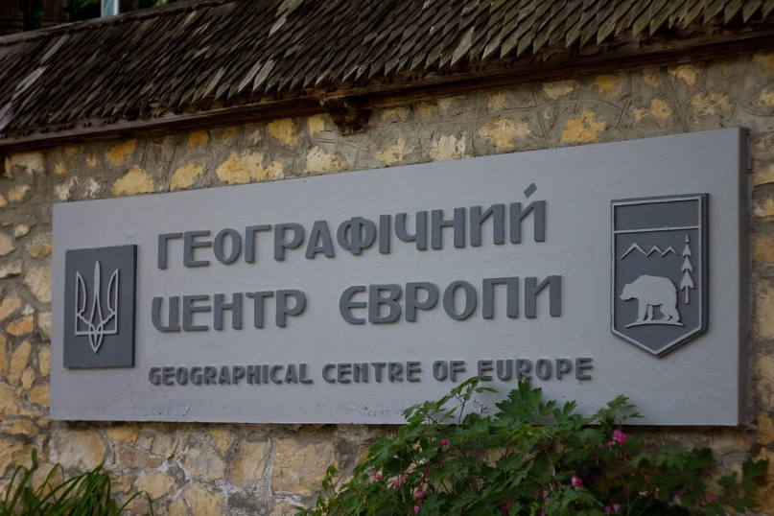
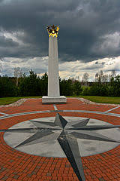
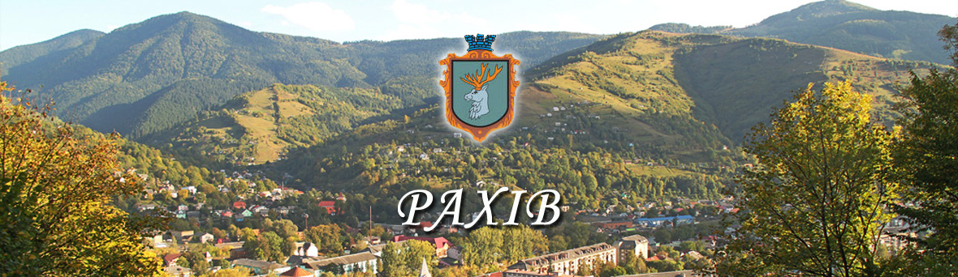
Назвіть офіційний географічний центр Європи?
2
Українське містечко Рахів, розташоване серед Карпат, офіційно вважається географічним центром Європи. А сама Україна є найбільшою європейською державою, вся територія якої географічно знаходиться в Європі.

Slide 7
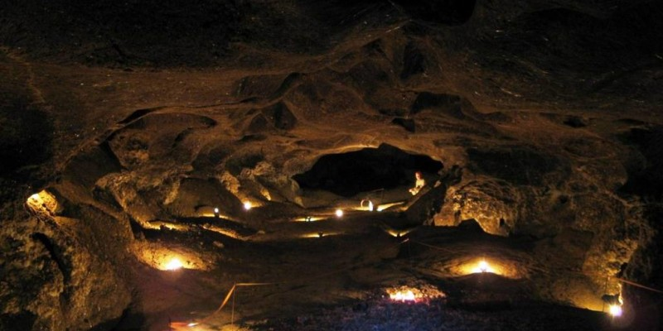
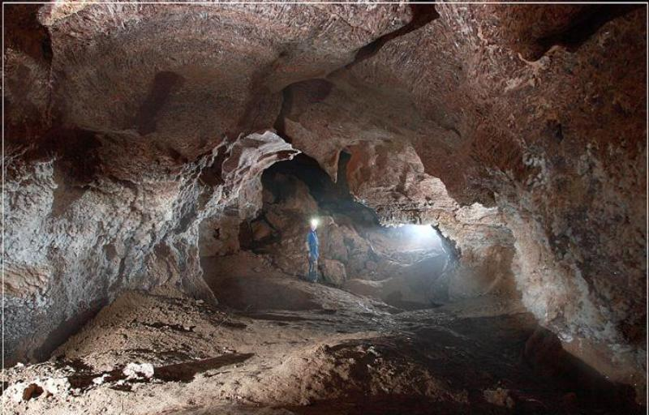
Що носить назву «Оптимістична» і де розташована?
3
Найдовша печера в Україні носить назву "Оптимістична" і знаходиться на Поділлі, це гіпсова печера на глибині 20м, що тянеться на 216 км..Це найдовша гіпсова печера в світі, вона поступається лише Мамонтовій печері в США

Slide 8

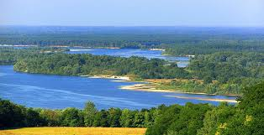
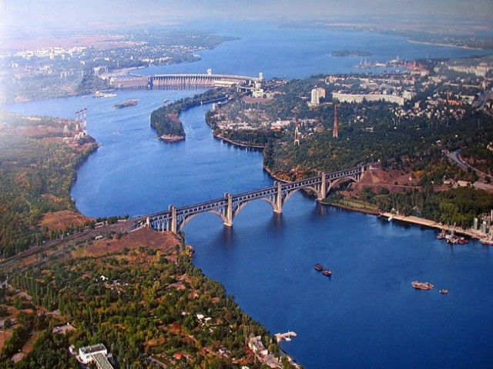
Яка найбільша річка України і де вона бере свій початок?
4
Найбільшою річкою України є Дніпро. Із загальної довжини 2201 км на Україну припадає 981 км. Це третя за довжиною і площею басейну річка Європи (після Волги і Дунаю). Бере початок з болота Аксеннінський Мох на південних схилах Валдайської височини, впадає в Дніпровський лиман Чорного моря. 65% площі басейну ріки знаходиться на території України

Slide 9
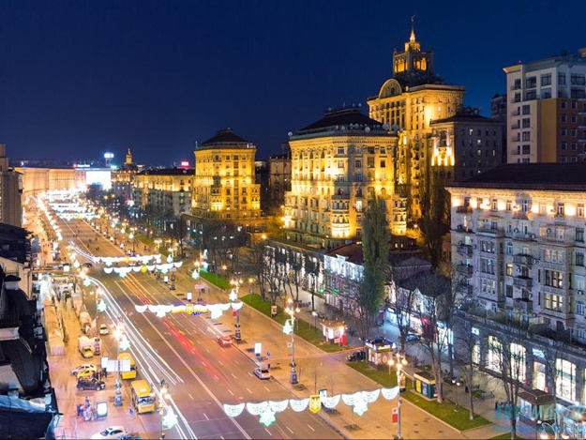
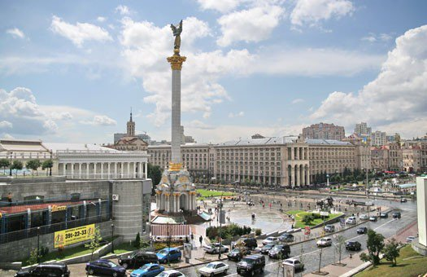
Де розташована найкоротша вулиця України?
5
Хрещатик – одна з найкоротших головних вулиць країн у світі. Її довжина становить лише 1,3 кілометра. Простягається вздовж сходів, що сполучають Володимирський узвіз та Набережне шосе (біля пам’ятника Хрещенню Русі). За доби Київської Русі у струмку, що протікав через Хрещатий яр, хрестили дітей київського князя Володимира Святославича, а в 988 році біля місця впадіння цього струмка в річку Почайну відбулося історичне хрещення киян. Відтоді вся довколишня місцевість, включаючи Поштову площу і частину Михайлівської гори, стала відома як Хрещатицьке урочище. Назву «Xрещатик» або Велика Хрещатицька вулиця до 1869 року мала сучасна Набережно-Хрещатицька вулиця, тому що саме нею, за переказом, кияни в 988 році йшли на хрещення.

Slide 10

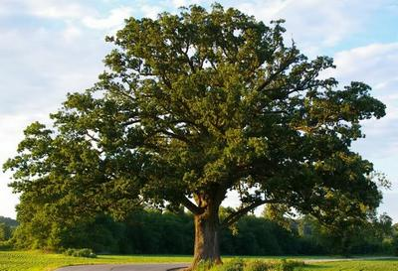
Яка найстаріша рослина України і де вона знаходиться?
1
Біологія
Найстарішим деревом в Україні вважається 1300-річний дуб в урочищі Юзефін Рівненської області.

Slide 11
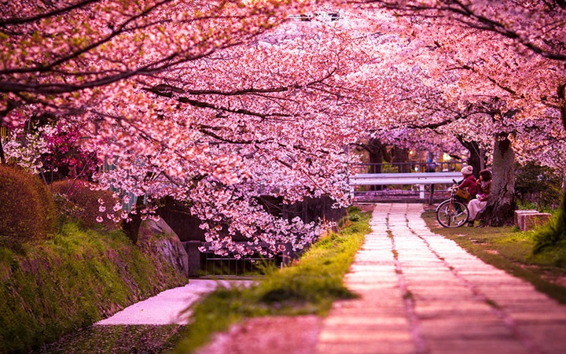
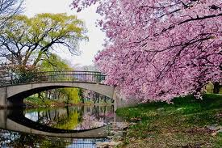
В якому місті України ми можемо спостерігати «Рожевий дощ» і що це за явище?
2
Цвітіння сакури в Ужгороді. Саме в цей період, як правило, фантастичний пейзаж постає у всій своїй рожевій красі: немов в одній зі сцен японського кінофільму, коли головна героїня гордо ступає по алеї, а ніжні пелюстки сакури обсипають її рожевим дощем. Видовище для досвідчених естетів! А якщо ви відвідаєте вулиці Довженка та Ракоці, побачите ще більш хвилюючу картину – тут разом з сакурами розпускаються білі і фіолетові магнолії.

Slide 12
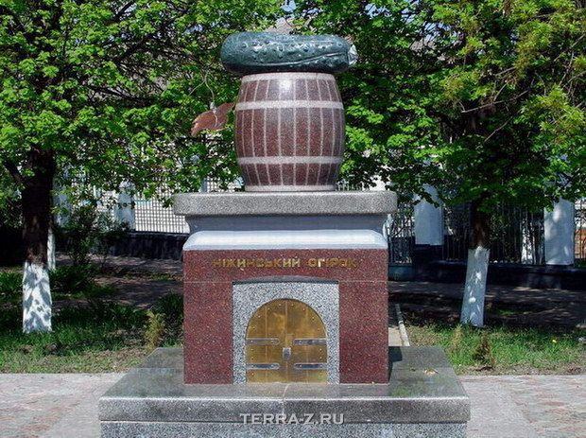
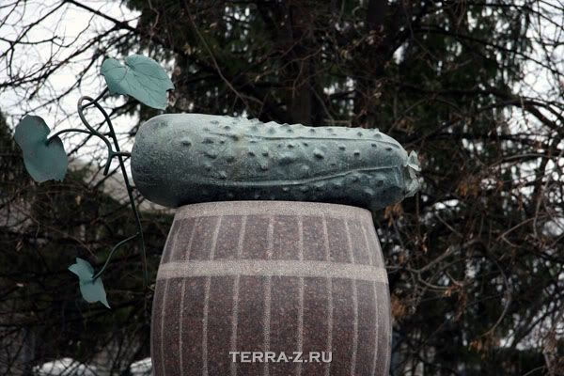
В якому місті України на постаменті возвеличується бочка, а зверху на ній огірок?
3
Місто Ніжин славиться хрумкими огірочками, тому тут на постаменті возвеличується бочка, а зверху на ній – огірок. Цей пам’ятник можна вважати символом міста. Існує безліч історій про смак ніжинських огірків, який неможливо забути. До речі, головний продукт міста імпортують аж у 70 країн, а це багато про що говорить

Slide 13

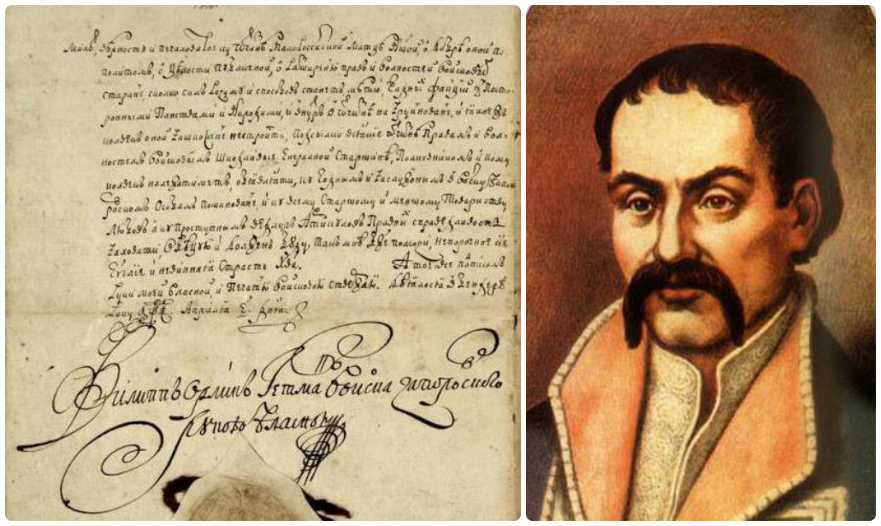

Хто автор першої в світі Конституції?
1
Історія
Автор першої в світі Конституції - українець Пилип Орлик. 5 квітня 1710 його обрали гетьманом запорізького війська. У цей же день він оголосив «Конституцію прав і свобод війська Запорізького». У США Конституцію прийняли в 1787 р., у Франції та Польщі тільки в 1791 році.

Slide 14
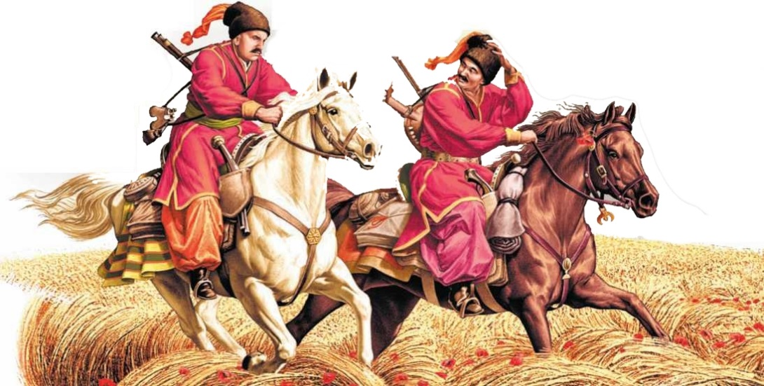
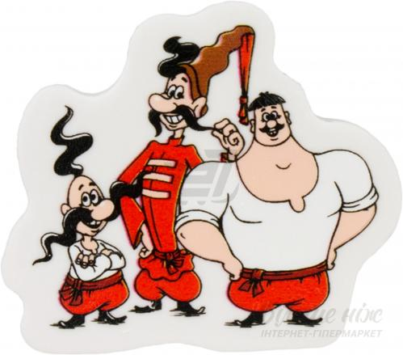
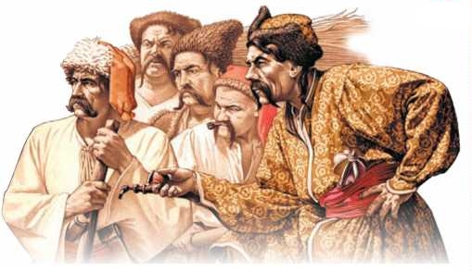
Як називалися воїни, що майже 300 років боронили Україну від зовнішніх ворогів?
2
Козаки

Slide 15
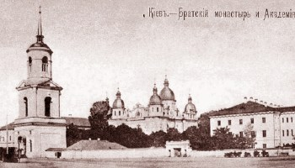
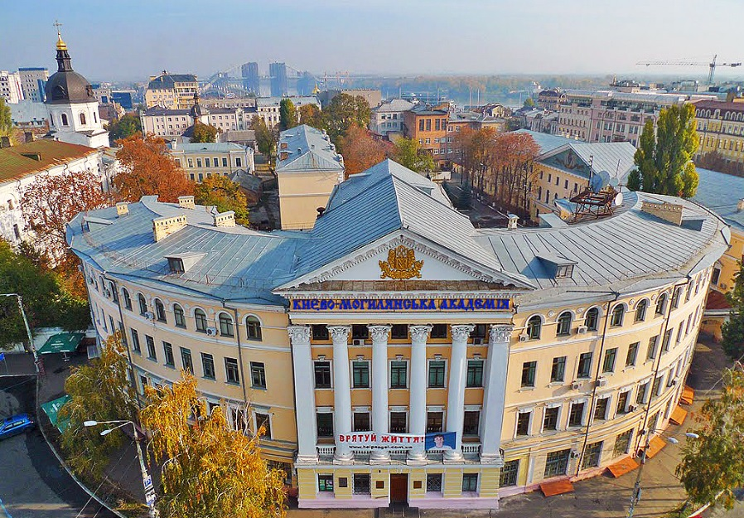
Який навчальний заклад вважається найстарішим закладом Східної Європи?
3
Найстарішим навчальним закладом Східної Європи вважається Києво-Могилянська академія (1615 р.)

Slide 16

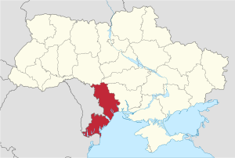

Яка область України найбільша за територією?
1
Математика
Оде́ська о́бласть — найбільша за територією область України
33310 кв2

Slide 17
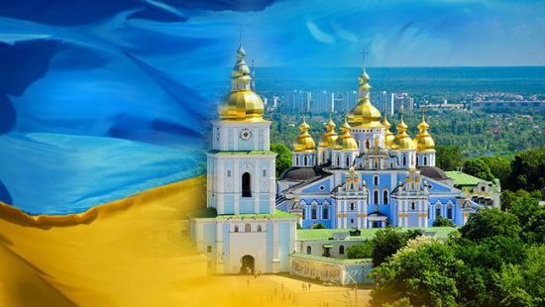
Скільки років України?
2
16

Slide 18
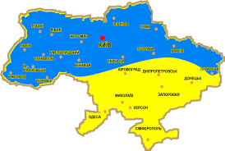
Яка загальна площа території України?
3
Загальна площа території України становить
603 628 км²

Slide 19
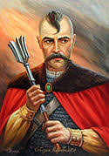
Скільки за понад двісті років правило в Україні гетьманів?
4
Україною понад двісті років правило 66 гетьманів. Першим гетьманом був Дмитро Вишневецький, останній гетьман – Кирило Розумовський.

Slide 20


Яке місце посіла українська мова на конкурсі краси мов в Парижі 1934 році?
1
Мовознавство
На конкурсі краси мов в Парижі в 1934 році українська мова зайняла третє місце після французької та перської за такими критеріями, як фонетика, лексика, фразеологія, структура речень. А за мелодійністю українська мова зайняла друге місце, після італійської

Slide 21

З якої літери починається більшість українських слів?
2
Більшість українських слів починаються з літери "п". Найчастіше використовувана буква алфавіту – "о". Букви "ф" і "г" використовуються найрідше.

Slide 22

Які слова найчастіше вживані в українській мові?
3
Найчастіше серед іменників вживається слово «рука», серед дієслів — «бути», прикметників — «великий», займенників — «він». Останні місця в таблиці частотності займають слова «мутація», «баклажка», «радист», «білочка».

Slide 23
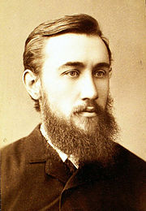
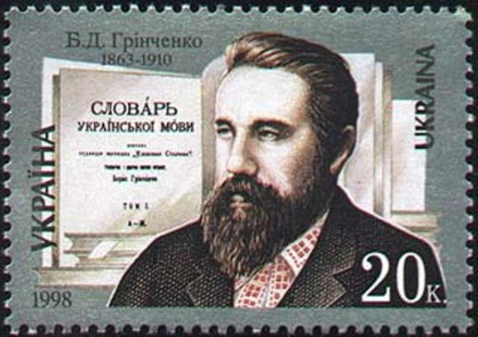
Хто автор першого українського наукового українсько-російського словника?
4
Автор першого українського наукового українсько-російського словника — поет і письменник Борис Грінченко.

Slide 24
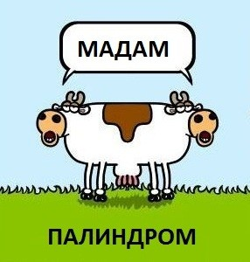
Що таке паліндром?
5
Паліндром (перевертень) у перекладі з грецької — той, що вертається, тобто слово, словосполучення чи фраза, які можна читати й зліва направо, й справа наліво, причому звучання й значення залишаються однаковими. П'яти- і шестибуквенних перевертнів досить багато, а ось семибуквенних поки відомо усього два: "ротатор" і "тартрат" (сіль винної кислоти). Якщо йдеться про фрази паліндроми, то до найдовших належить "Я несу гусеня". Інколи укладачі композицій не враховують букви "й", "ь" або здвоєнні приголосні вважають за одну літеру. Ці дрібні порушення дзеркальності допустимі, оскільки укладання композицій — справа непроста. У цьому випадку найдовшою фразою-перевертнем є "Аргентина манить негра".

Slide 25
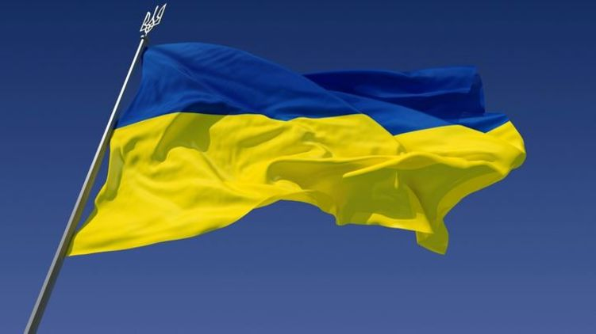
Коли з’явилося на письмі слово Україна?
5
Уперше на письмі слово «Україна» було вжито ще у 1187 році. «Країна, Вкраїна та Україна» було вжито в Іпатієвському літописі і набуло широкого вжитку серед українського народу в його живій і письмовій мові.

Slide 26

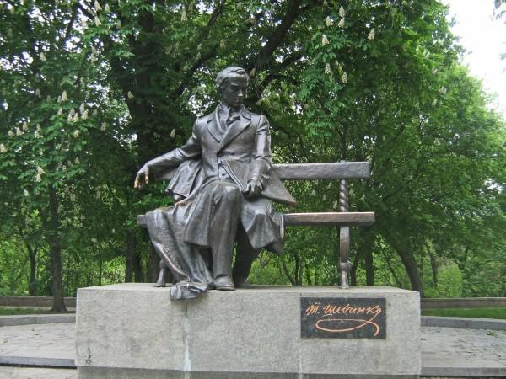
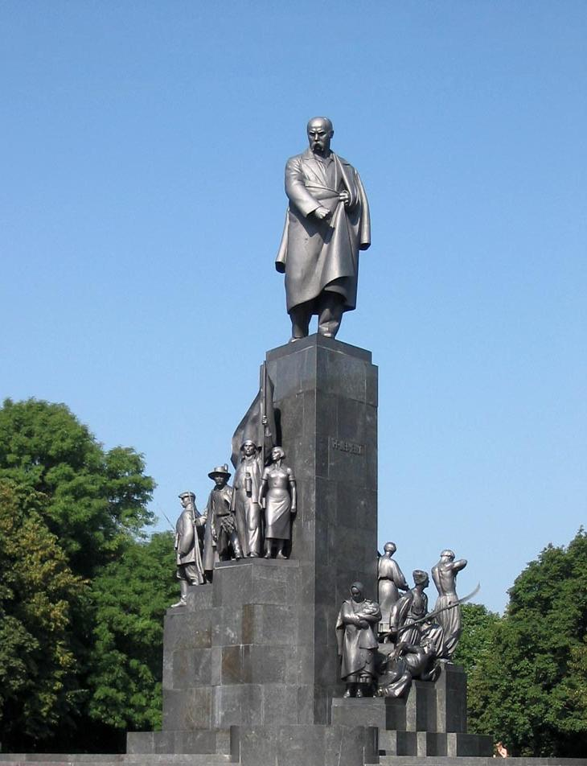
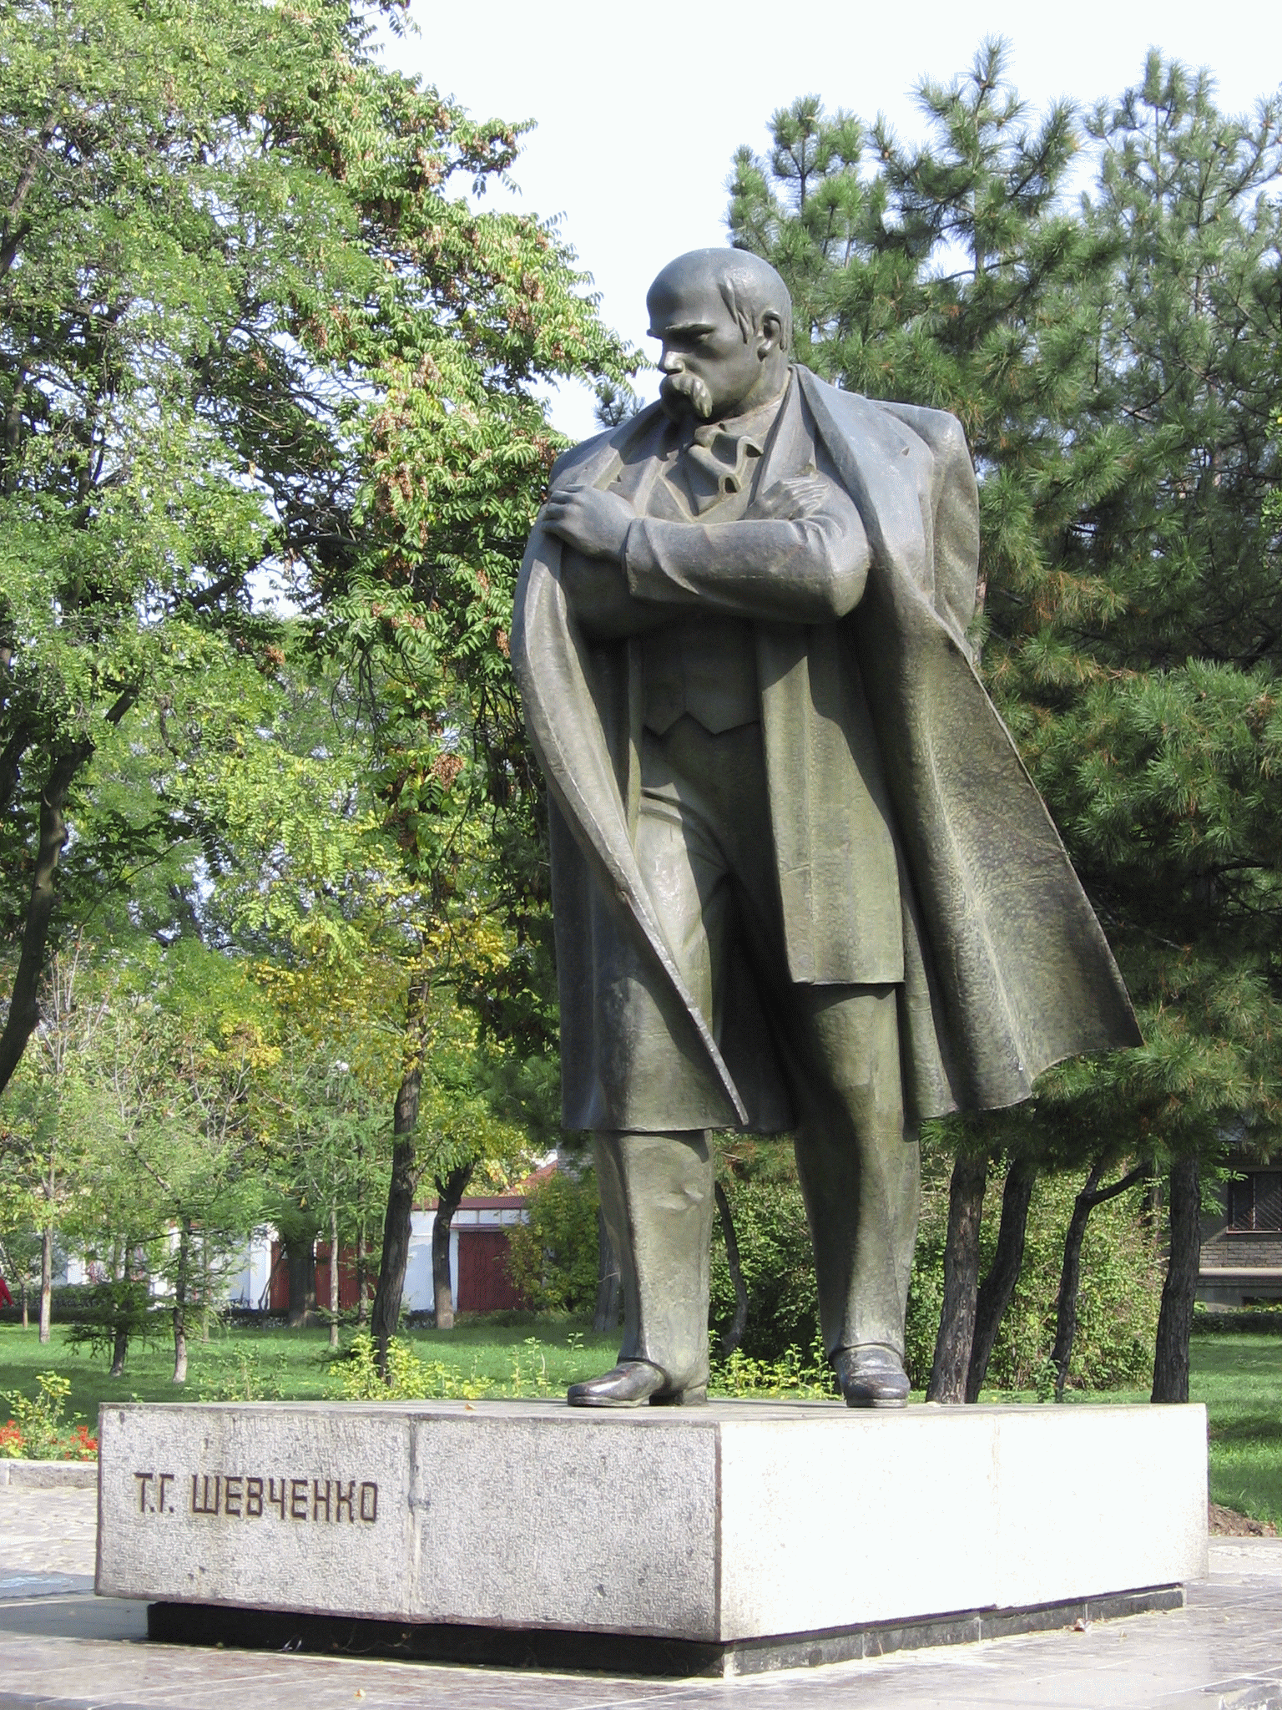
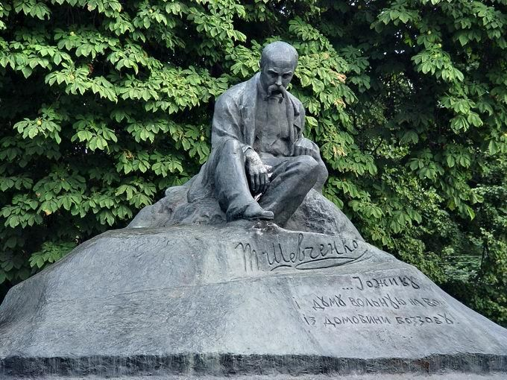
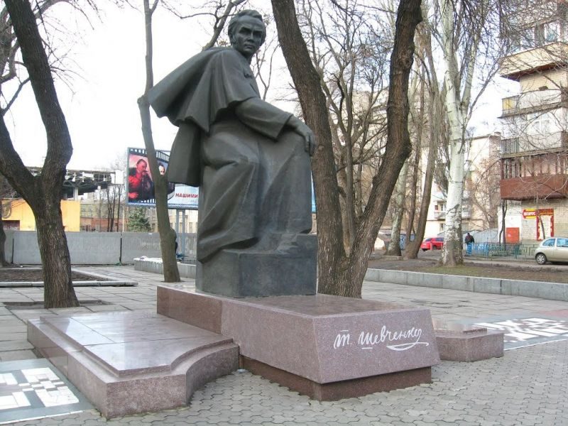
Кому з українських поетів встановлено
1200 пам’ятників?
1
Література
Пам’ятники відомому українському поетові Тарасу Шевченку встановлені в 1500 місцях по всьому світу

Slide 27
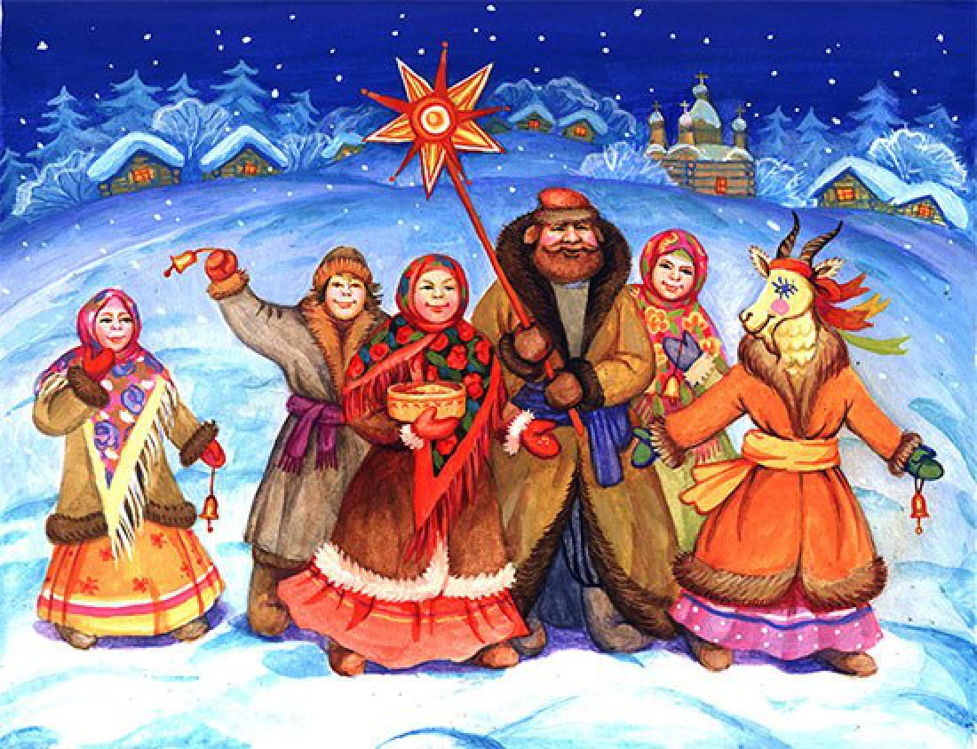
Яка одна з найвідоміших у світі різдвяних пісень?
2
Одна з найвідоміших у світі різдвяних пісень — це «Щедрик», народна пісня, записана українським композитором Миколою Леонтовичем. Світ знає її як Carol of the Bells або Ring Christmas Bells. На Youtube різні виконання «Щедрика» набирають мільйони переглядів

Slide 28

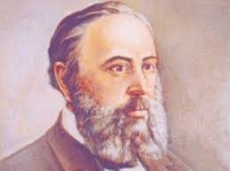
Хто автор слів гімну України?
3
Павло Чубинський

Slide 29
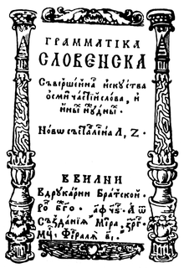
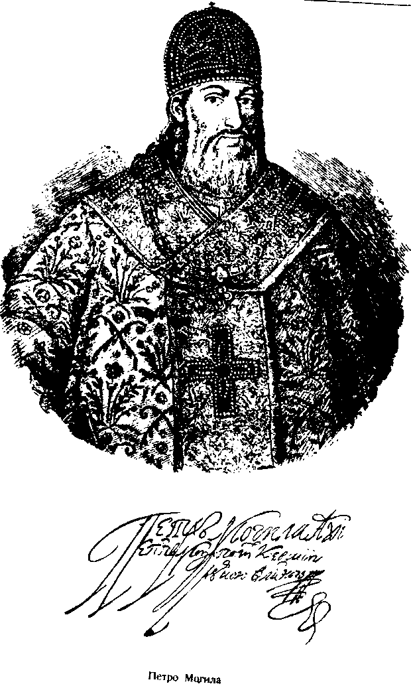
Яку назву мав перший друкований буквар, виданий у 1596 році Лаврентієм Зизанією?
4
Перший друкований буквар, виданий українським автором, мав назву «Наука до читання й розуміння слов’янського письма». Він вийшов в світ у Вільні (суч. Вільнюс) в 1596 р. стараннями Лаврентія Зизанія. До книжки було додано словник, який містив 1061 слово.

Slide 30
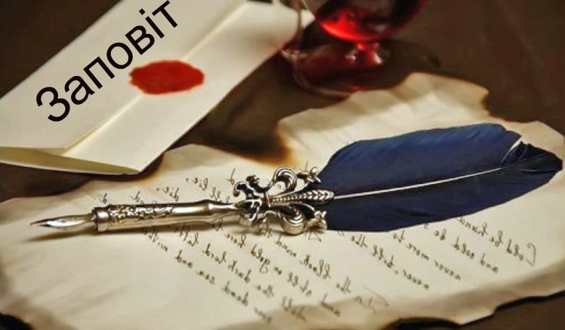
Який український твір перекладений на 147 мов?
5
Найбільше перекладений літературний твір - "Заповіт" Тараса Григоровича Шевченка. Його перекладали на 147 мов народів світу.

Slide 31

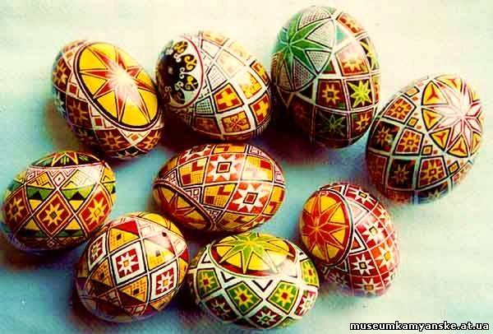
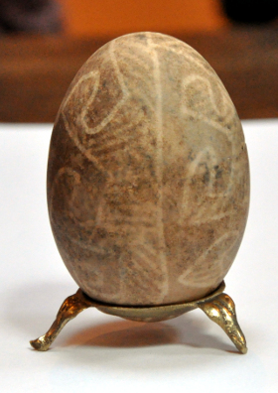
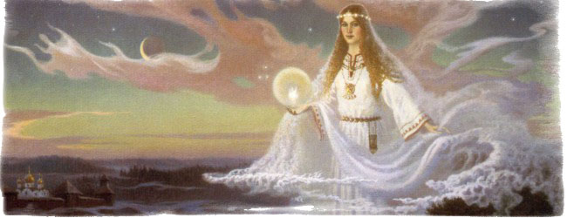
Де зберігається найдавніша писанка, на якій відтворено образ богині Берегині?
1
Етнографія
Найдавніша писанка зберігається у Київському історичному музеї. На ній відтворено образ богині Берегині. Писанки виготовляли дівчата з нагоди Великодня і дарували їх хлопцям.

Slide 32
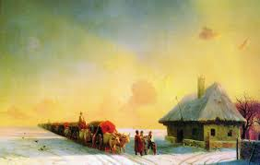
Вирушаючи волами по сіль переважно до Азовського і Чорного морів, що з собою брали чумаки
2
Вирушаючи волами по сіль переважно до Азовського і Чорного морів, чумаки брали з собою півня, який був для них своєрідним годинником. Адже, не маючи ні годинників, ні карт, вони вміли визначати час і свій маршрут. А орієнтиром маршруту слугувало сузір'я Чумацький шлях.

Slide 33

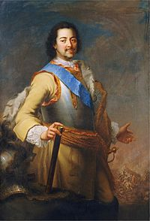
Коли з’явилося новорічна ялинка в Україні?
3
Новорічна ялинка з'явилась в Україні в XVII ст. за наказом Петра І, хоча на Західній Україні її влаштовували значно раніше. У наших пращурів цю роль виконував Дідух. До прийняття християнства Новий рік святкували напровесні.

Slide 34
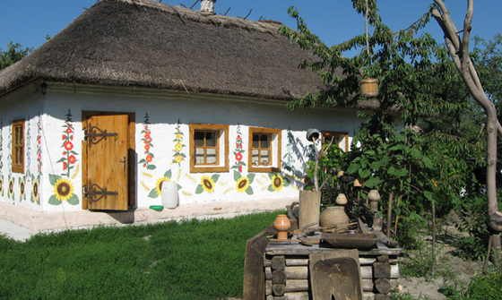
Яким чином визначали місце, де мали заводити оселі або копати криницю?
4
місце, де мали зводити оселю або копати криницю, наші предки визначали ось яким чином. На вибране для спорудження оселі місце ввечері насипали кілька жменьок зерна. Якщо вранці збіжжя не було поруйноване, то вважалося, що місце придатне для життя. Коли ж поклювали птахи або поточили миші — не придатне. Джерела для криниць виявляли за допомогою дерев'яного вугілля, яєць, вовни чи листка лопуха, залишаючи їх на ніч. Якщо вони були зволожені або на них з'являлися краплини, то тут і копали колодязь.

Slide 35
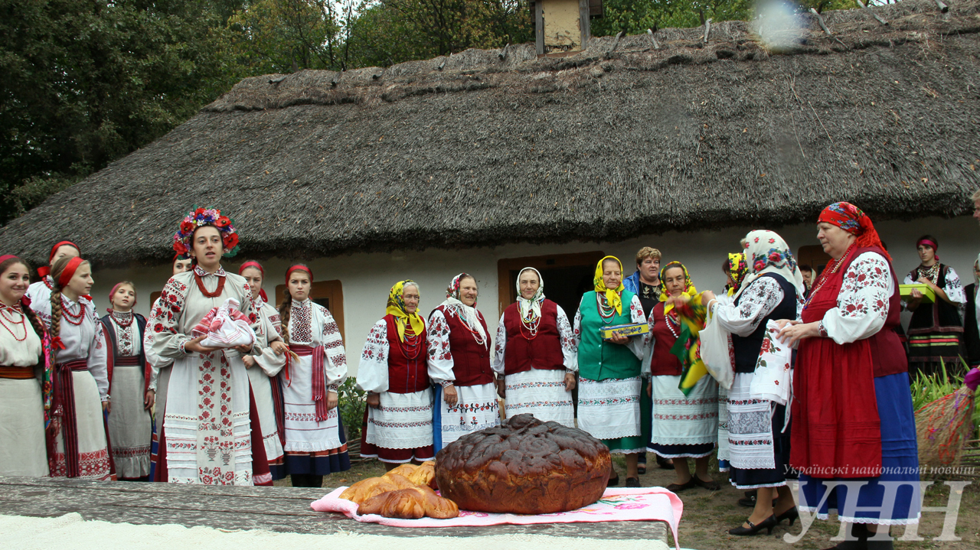
За яких умов в Україні відбувався обряд весілля батькам?
5
В Україні був звичай влаштовувати весілля батькам. За яких умов відбувався цей обряд і як він називався? Вінець, або весілля батьків, влаштовували на третій день весілля останньої дитини за умови, якщо старші одружені діти також жили в парі.

Slide 36


Який найдавніший музичний інструмент у світі?
1
Мистецтво
Найдовший музичний інструмент у світі - це українська трембіта. Її довжина може досягати чотирьох метрів, а її звуки чутні більш ніж за десять кілометрів

Slide 37

Хто найвідоміший музикант Київської Русі?
3
Найвідоміший музикант Київської Русі — співець XI ст. Боян, який жив при дворі Святослава Ярославовича і якого згадує автор «Слова о полку Ігоревім».

Slide 38

Де знаходяться найбільші сходи в Україні?
3
Найбільші сходи в Україні — Потьомкінські сходи в Одесі — одна з видатних кам'яних споруд 1-ої половини XIX ст. Це складна інженерна споруда висотою 24 м і довжиною 142 м має 142 кам'яних сходинки і 10 площадок. Ширина нагорі — 125 м, внизу — 21 м. В її спорудженні взяли участь архітектори Ф.К.Бофф, Г.І.Торрічеллі та ін. Матеріал — цегла, черепашник, камінь.

Slide 39

Перший кольоровий українських фільм це….?
4
Перший кольоровий український фільм — стрічка М. Екка "Сорочинський ярмарок" — екранізація М.В. Гоголя, створений у 1939 році.

Slide 40


Дякую учасникам нашої вікторини!
Моя славетна Україна,
Земля незламних козаків,
Була ти мужня і нетлінна
На протязі значних років.
І незалежною ти стала,
Майбутнє жде тебе значне,
На цілий світ вже пролунало
Слівце віршоване міцне.
І мова наша солов’їна
Завжди лунає у серцях
У патріотів України
По всім далеким манівцям!
Визначення переможців

